Slide 1
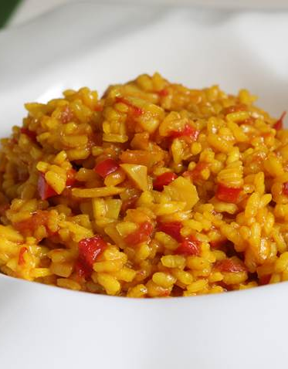
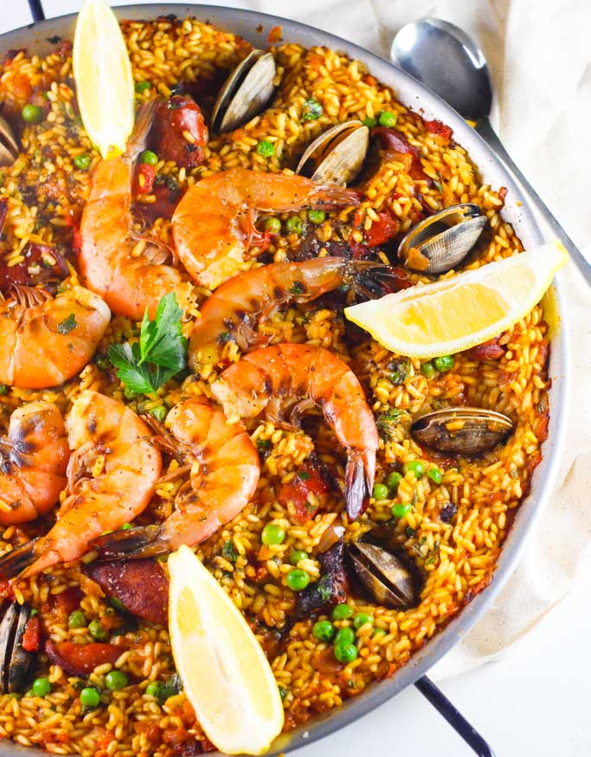
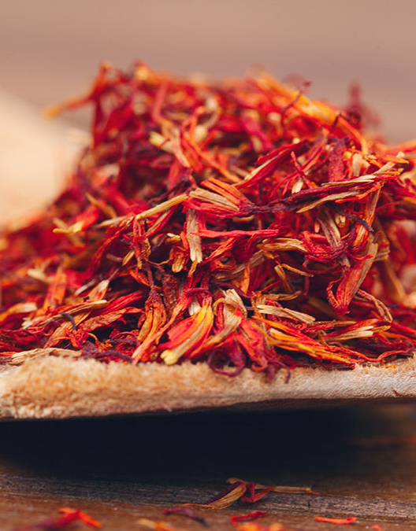
Proyecto del Capítulo de Entreculturas
Video de la preparación de un plato tradicional
Notes:
NOTE: To replace a picture, just select and delete it. Then use the Insert Picture icon to replace it with one of your own!

Slide 2
La idea principal de este proyecto
La investigación de una comida típica o tradicional de un país hispanohablante.
El uso de POR y PARA para mostrar tu habilidad con este concepto gramatical.
El uso de EXPRESIONES AFIRMATIVAS Y NEGATIVAS para mostrar tu habilidad con este concept gramatical.
El uso MANDATOS FORMALES para conectar al VOCABULARIO de este capítulo.
El uso de MANDATOS FORMALES con unos COMPLEMENTOS para mostrar tu habilidad a manipular los mandatos en una manera lógica.

Slide 3

Investigación – Dos días en clase
Vas a recibir el nombre de algún país hispanohablante.
Haz una lista de comidas típicas y tradicionales de este país – en mínimo 5 platos.
Elija un plato que puedes preparar y que piensas es posible a usar para este proyecto.
Encuentra imágenes de este plato.
Haz una lista de ingredientes de este plato.

Slide 4

El Guion – Tres días en clase
Escribe un guion que tiene TODOS estos elementos:
Tres usos diferentes y apropiados de POR.
Tres usos diferentes y apropiados de PARA.
Tres usos correctas de EXPRESIONES POSITIVAS.
Tres usos correctas de EXPRESIONES NEGATIVAS.
Veinticinco términos de vocabulario que están usados correctamente y están apropiados.
Cinco verbos diferentes conjugados y usados como mandato formal en una manera correcta.
Tres usos correctos de un mandato formal con un complemento.

Slide 5
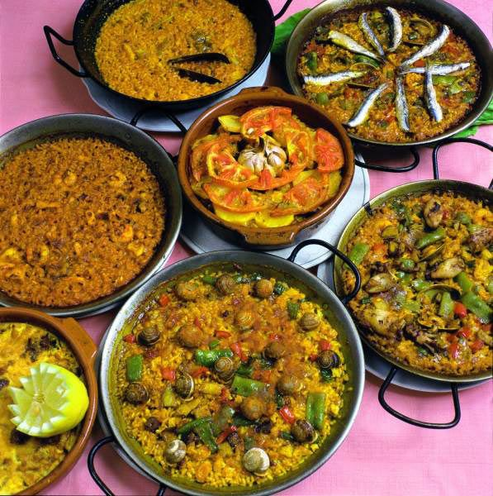
Grabar un video en que tú estás diciendo tu guion y preparando tu plato elegido.
Imagina que tú eres un cocinero famoso…como Gordon Ramsay.

